Slide 1

如何用数据库
写高品质文章
----万方数据知识服务平台使用讲解
江苏高教区域经理——刘建明
Notes:
该PPT以一名统计学研究生完成一篇关于“大数据”主题论文的过程为例，从论文构思、收集文献及论文完成后三个层面分析用户在论文写作整个过程中可能会遇到的问题，并结合知识服务新平台的产品及服务，针对每个层面的不同问题提供可行性解决办法，由此达到让用户更了解平台，更会用平台，更爱用平台的目的。

Slide 2
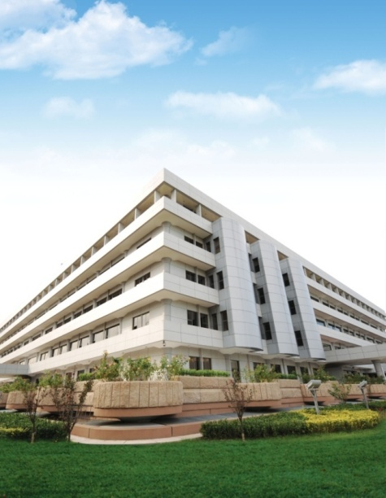
公司介绍
万方数据股份有限公司是国内较早以信息服务为核心的股份制高新技术企业，是在互联网领域，集信息资源产品、信息增值服务和信息处理方案为一体的综合信息服务商。

Slide 3
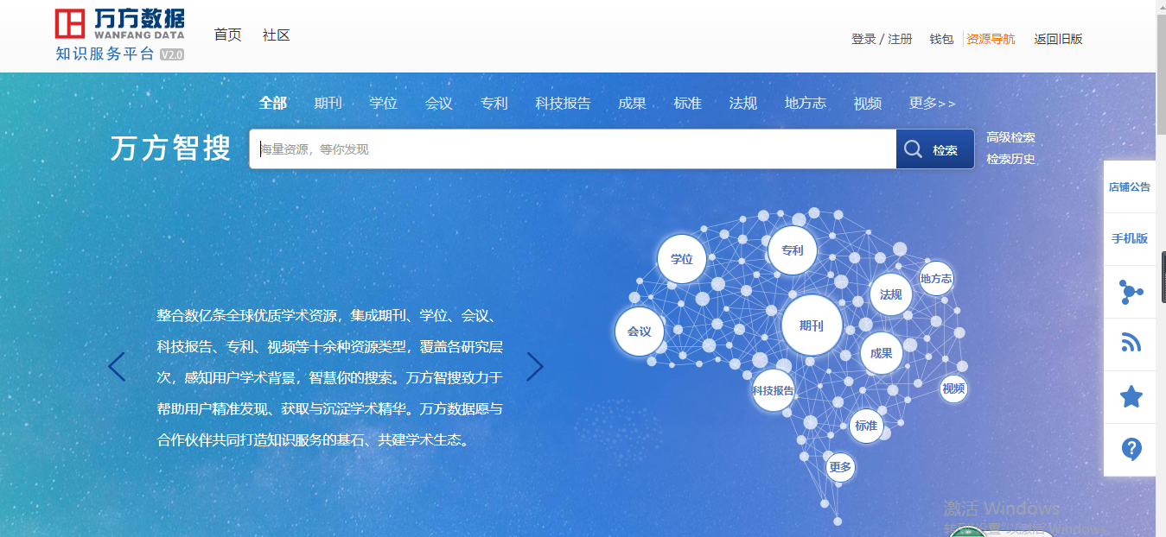
认识平台
万方数据知识服务平台专注于知识的发现、共享、传播与应用，为用户提供最愉悦的知识学习、发现和创造服务是公司的服务宗旨。
http://www.wanfangdata.com.cn

Slide 4

知识服务平台
找知名专家、学者
查资料
查科技成果
需要写论文
、
报告
或材料
申请专利
申请基金
创新实验
必备
科研项目
  课题研究
会议论文
（参与各类学术交流会议…)
期刊论文
(评职称、科研成果发表…)
学位论文
(本科、硕士、博士、博士后…）
提升学术科研水平

Slide 5

情景假设
01
我是一名统计学专业的硕士研究生。
02
毕业前,我要发表期刊论文、完成毕业论文。
03
我对大数据感兴趣，我要做哪些准备呢？

Slide 6
写论文，需要……
1
选题
确定研究方向
2
查阅
相关文献资料
3
查重
相似性检测
更多
4
笔记、追踪、交流

Slide 7






写论文，平台可提供——
万方检测
万方智搜
查大同 识小异
海量资源，等你发现
万方书案
万方选题
个人文献高能力空间
科研选题评估分析
万方学术圈
万方分析
学者交流分享之窗
学术影响统计分析
知识服务平台

Slide 8

目录
一、写论文前的思考
写什么、怎么写？
二、文献查阅的全程
查什么，怎么查！
三、论文完成后的收尾
查重、发表、被引用。

Slide 9

写论文前的思考
1、研究主题怎么定？
写论文？
查资料？
2、研究价值怎么样？
3、参考文献有哪些？
3、论文结构怎么写？

Slide 10
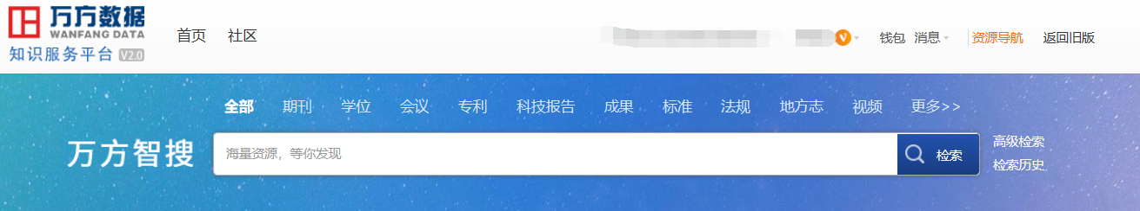
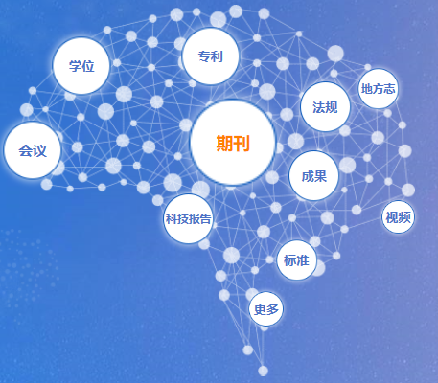
写论文前的思考
研究主题怎么定？
http://www.wanfangdata.com.cn
问老师？
查百度？
查图书？
传统方法
一框式
检索
十余种资源类型，
海量知识收录
out

Slide 11
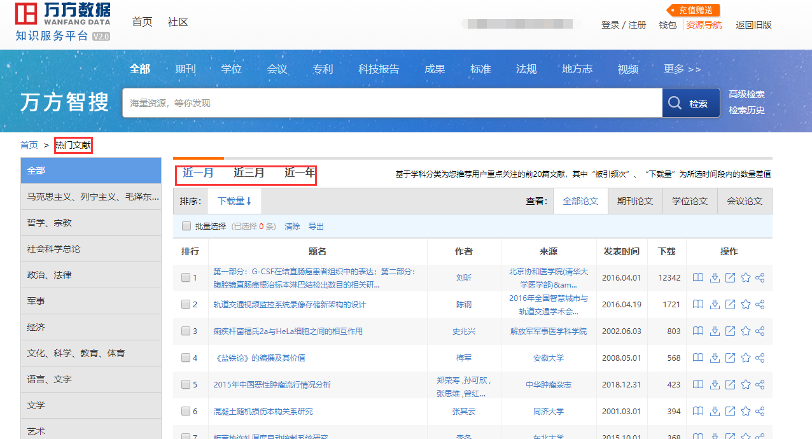
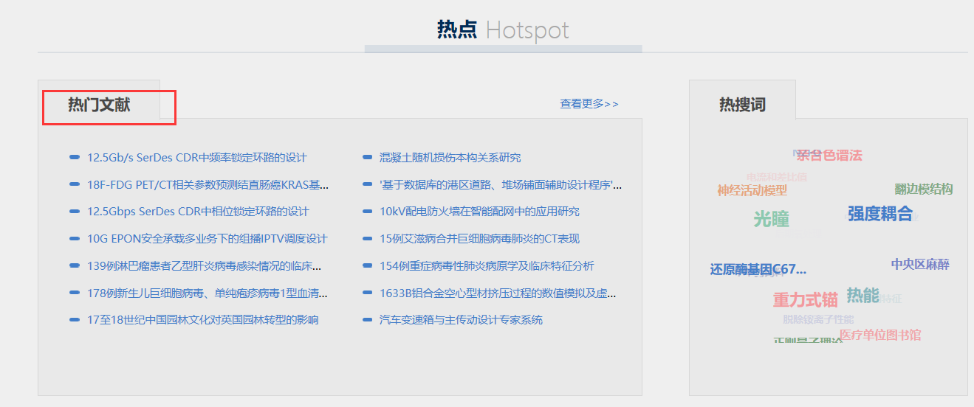
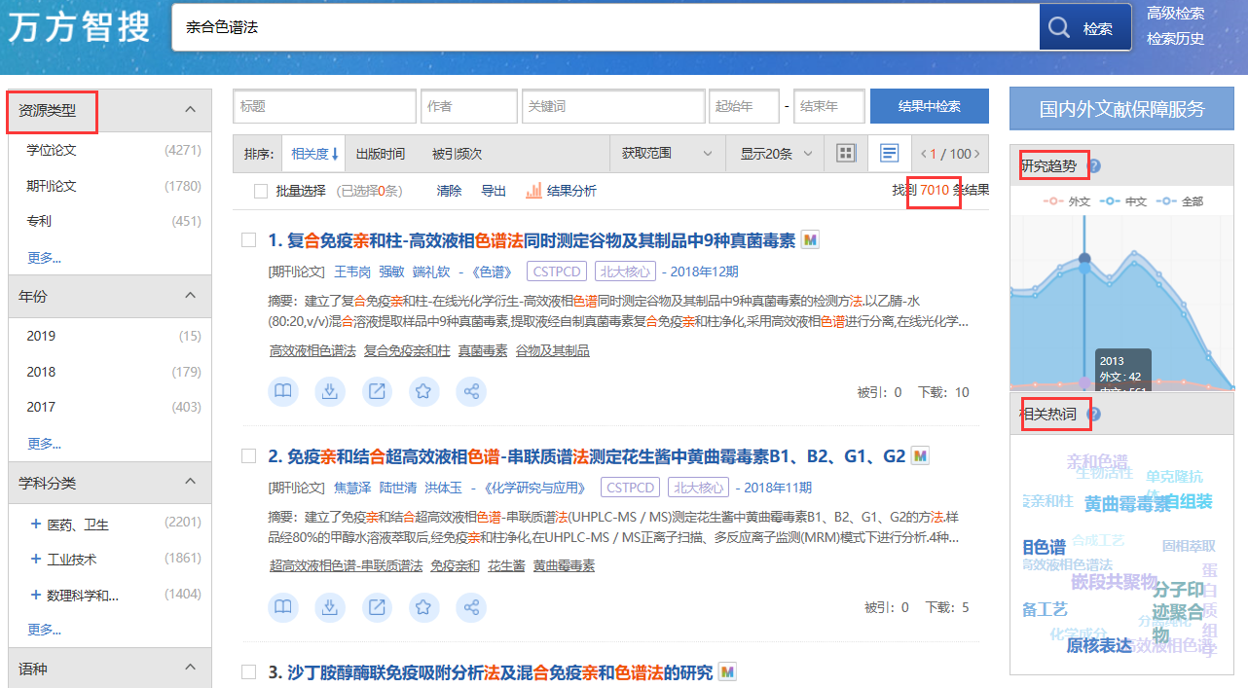
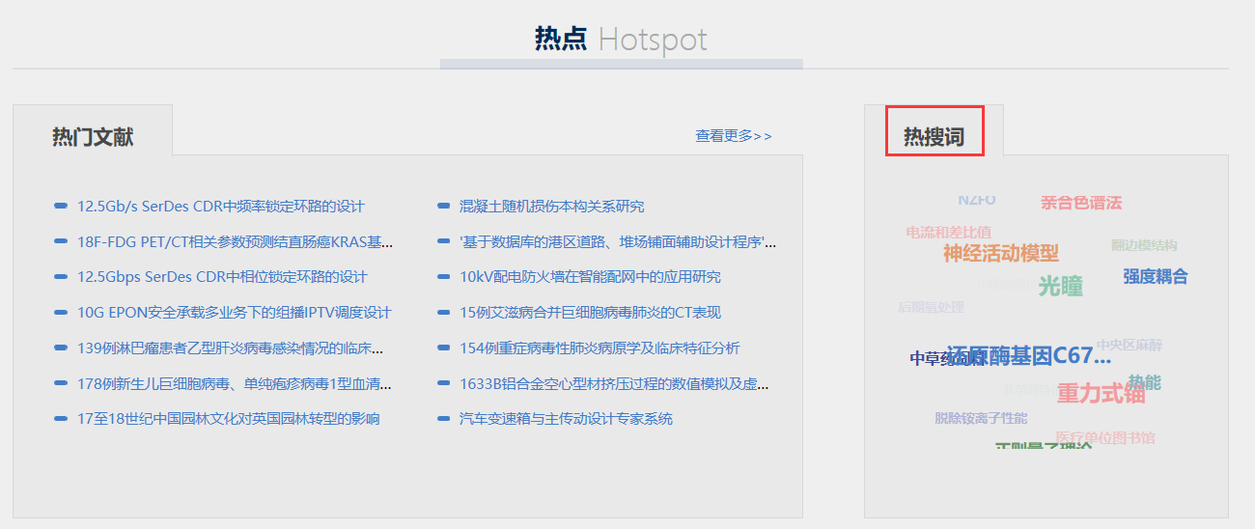
写论文前的思考
写论文前的思考
研究主题怎么定？
1.看看最近热门文献
2.看看最近热搜词
通过“热门文献”、“热搜词“了解学术动态。
通过热搜词的“研究趋势“及”相关热词“，激发创作灵感。

Slide 12

写论文前的思考
研究主题怎么定？
看了这么多热门推荐，研究主题有了大概方向
  例如，暂定了大数据这个研究方向
1、大数据具体指什么？
2、大数据方向的主题很多，具体定什么？
3、研究价值怎么样？
4、参考文献有哪些？（资源类型、时间、语种）

Slide 13
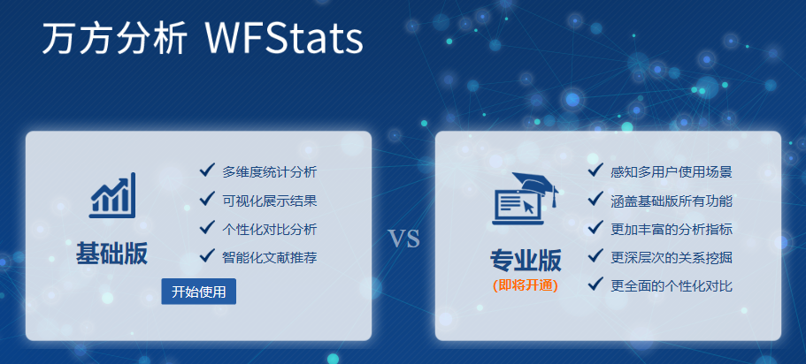
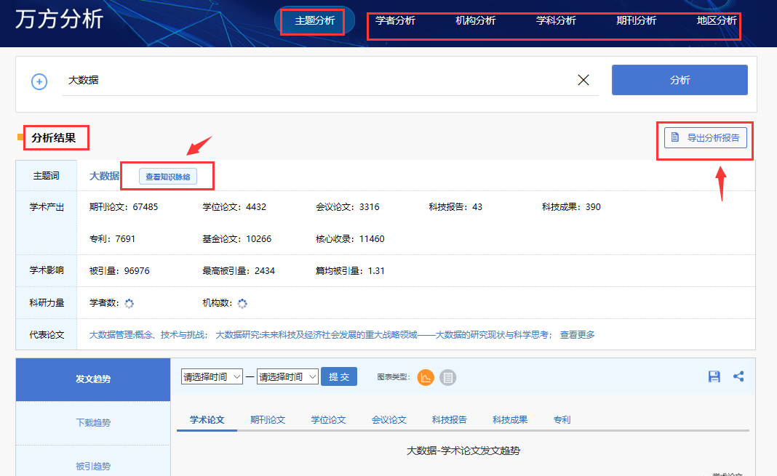
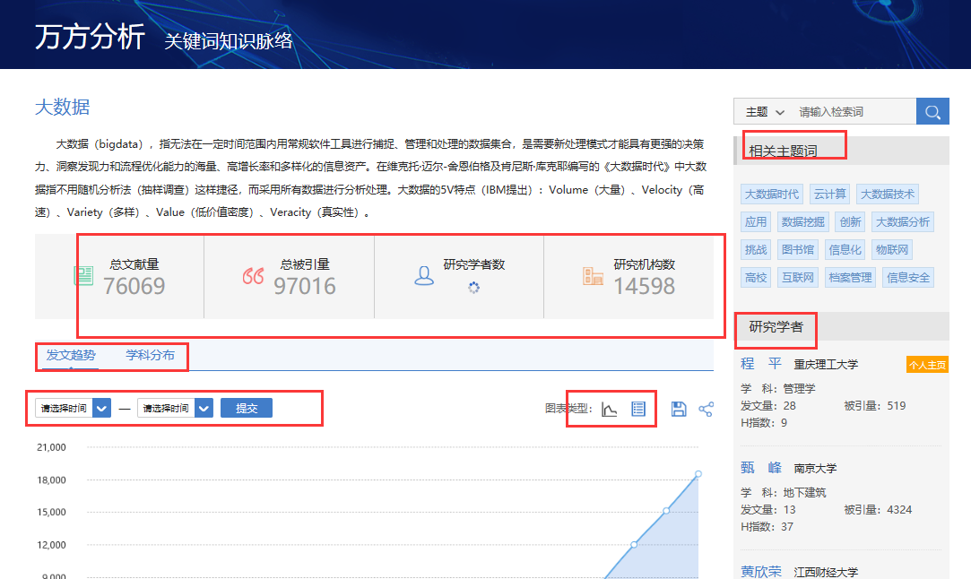
写论文前的思考
研究主题怎么定？
1、大数据具体指什么？
2、大数据方向的主题很多，具体定什么？
3、研究价值怎么样？
4、参考文献有哪些？（资源类型、发表时间、语种）
步骤：万方分析-主题分析-
分析结果-知识脉络
限定“关键词”,使用万方分析-主题分析，追溯关键词知识脉络，了解关键词定义。
通过词典、百科全书等工具书
了解什么是 大数据

Slide 14
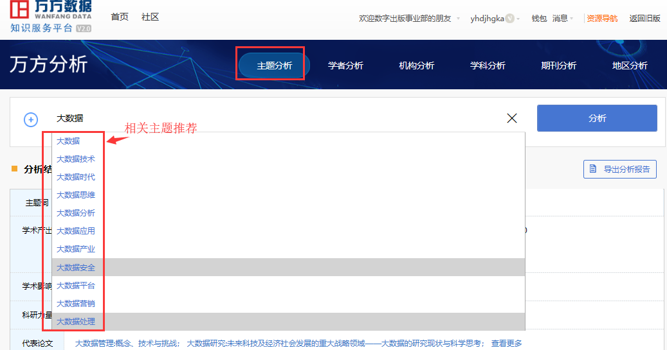
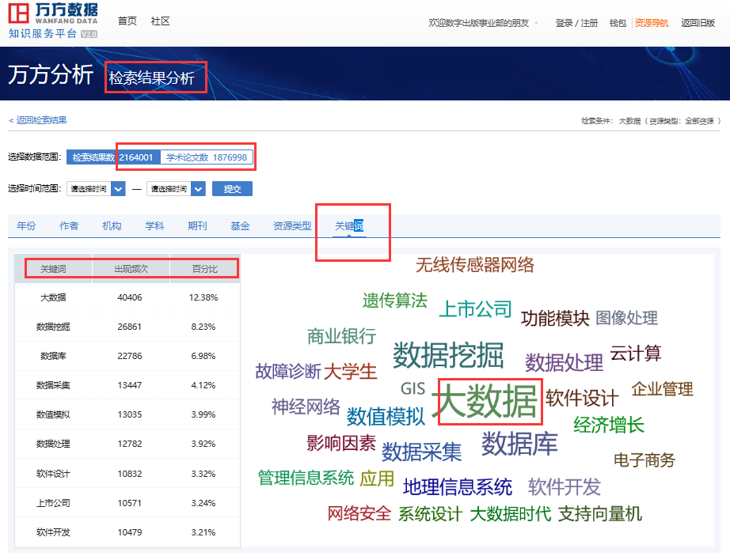
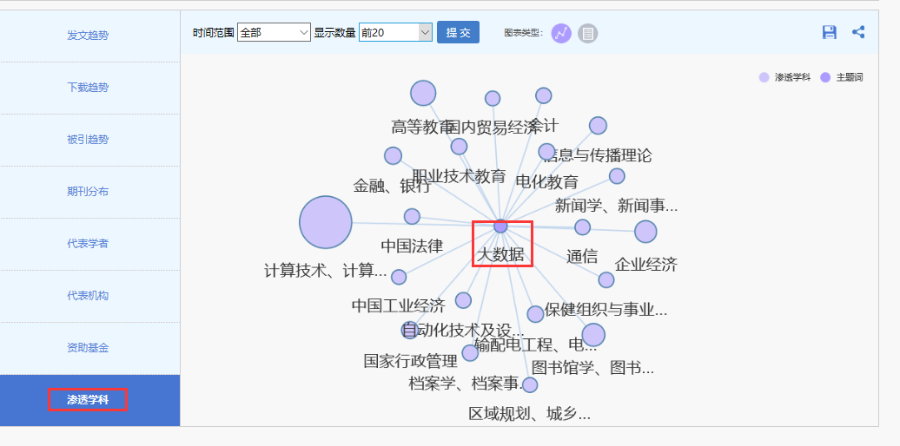
写论文前的思考
研究主题怎么定？
1、大数据具体指什么？
2、大数据方向的主题很多，具体定什么？
3、研究价值怎么样？
4、参考文献有哪些？（资源类型、时间、语种）
步骤1：万方分析-主题分析-分析结果-渗透学科
步骤2：关键词检索-检索结果分析-关键词
从“渗透学科”、“检索结果分析-关键词”等多个层面进一步确定研究方向
通过渗透学科可以确定研究的学科方向，通过检索结果分析-关键词 可确定研究关键词。

Slide 15
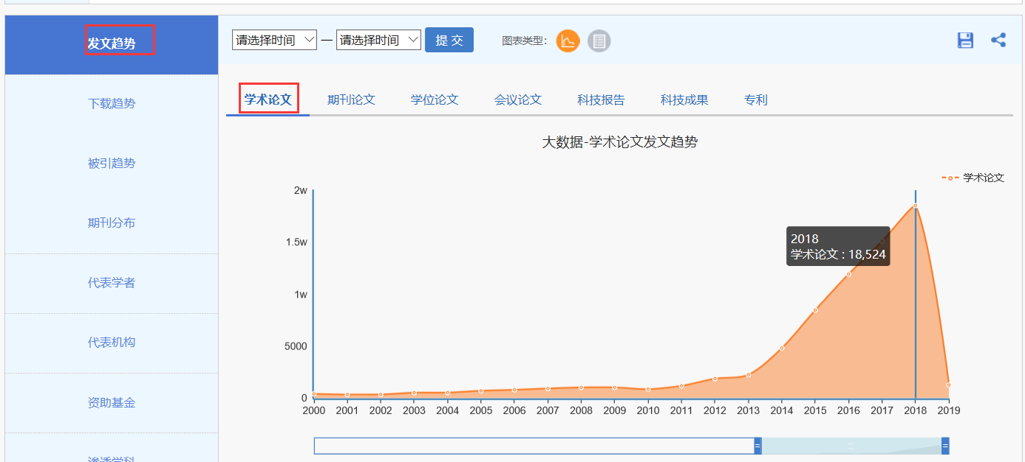
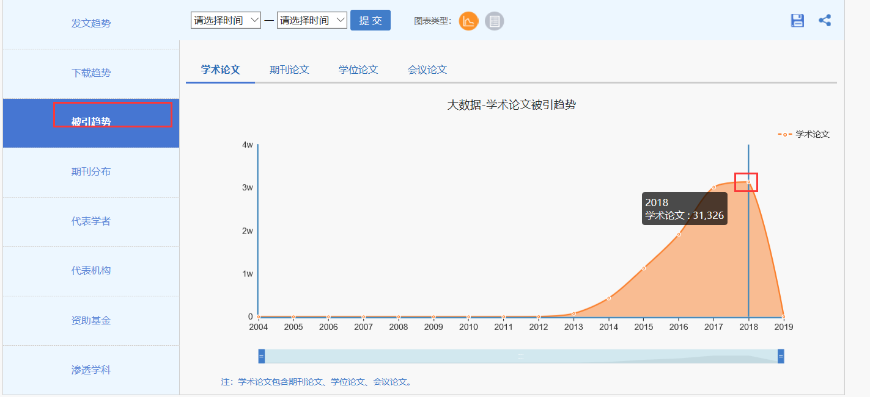
写论文前的思考
研究价值怎么样？
1、大数据具体指什么？
2、大数据方向的主题很多，具体定什么？
3、研究价值怎么样？
4、参考文献有哪些？（资源类型、时间、语种）
步骤：万方分析-主题分析-
分析结果-发文趋势/被引趋势
从“发文趋势”、“被引趋势”等多个层面了解研究价值。
从发文趋势图可知，关于大数据的研究文献发文量处于上升趋势，一定程度上确定了该主题的研究价值。

Slide 16
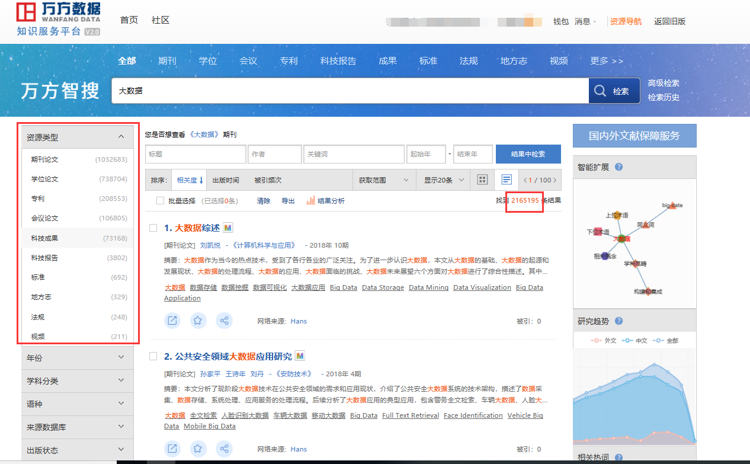
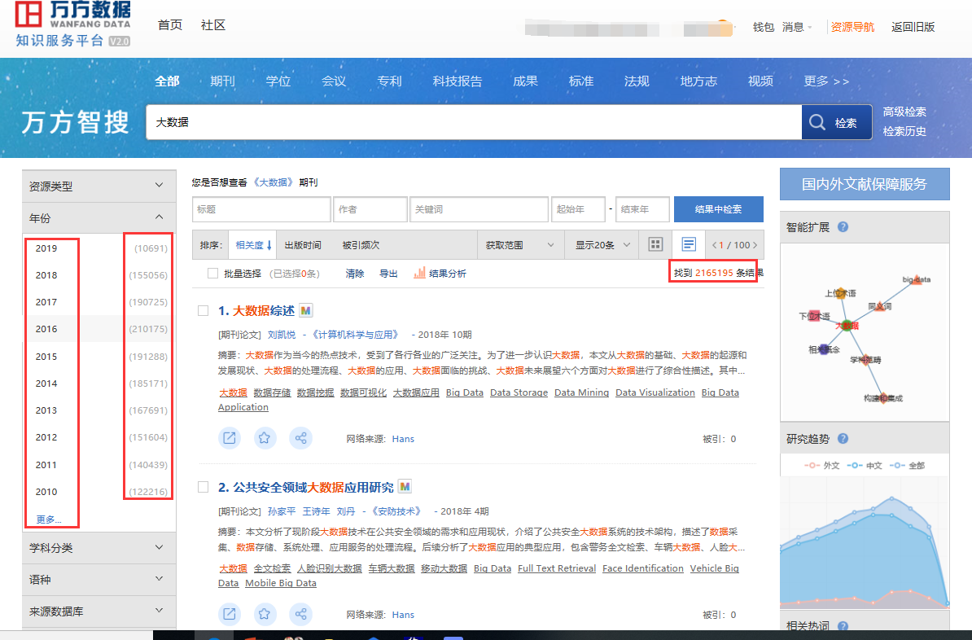
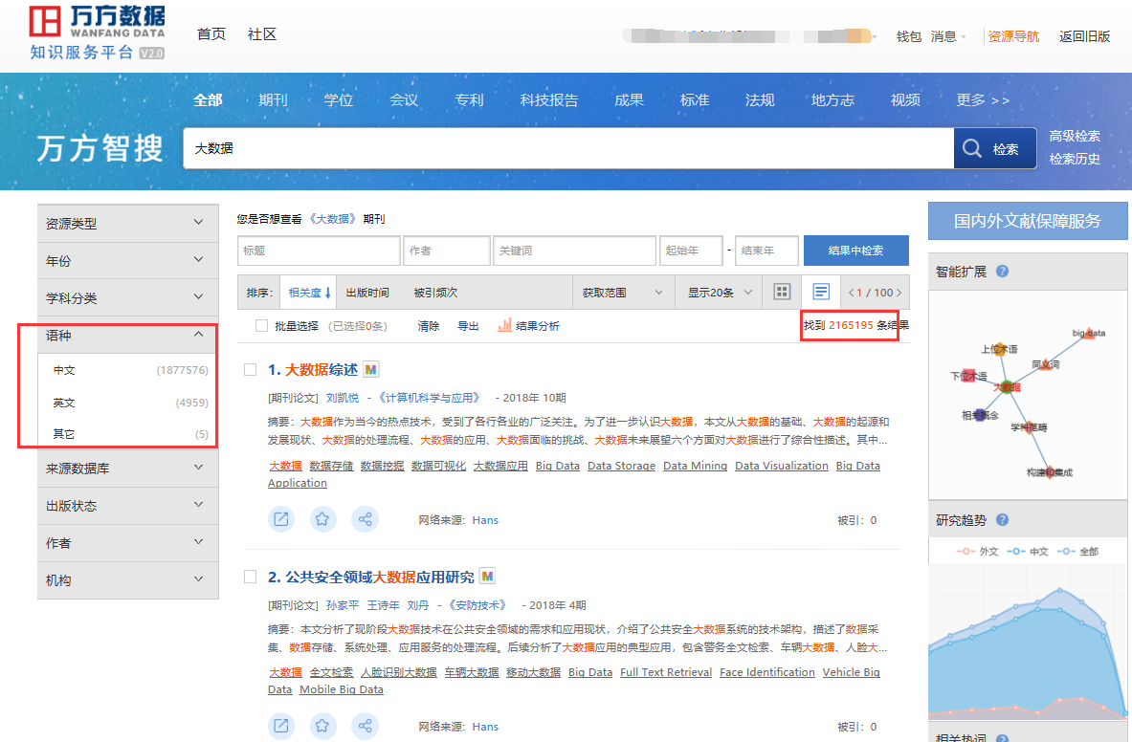
写论文前的思考
参考文献有哪些？
1、大数据具体指什么？
2、大数据方向的主题很多，具体定什么？
3、研究价值怎么样？
4、参考文献有哪些？（资源类型、时间、语种）
想了解最新研究
资源类型可选为期刊、学位、会议、专利、科技报告等；
时间限定一般为5-10年
想了解基础研究、系统性
研究资源类型可选为期刊（高
被引论文）、学位等
想了解国外研究情况可选
择语种为”英文”；时间限定一般为5-10年

Slide 17
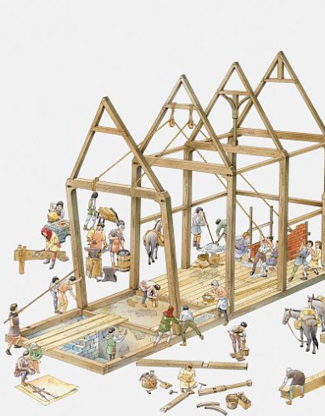
写论文前的思考
论文结构怎么写？
论文结构相当于房屋的地基，地基打的好，文章才更丰满和严谨
看看别人怎么写？
优秀学者的论文、核心期刊的论文、学位论文目录等
请教老师
不同学科有不同学科对于论文的要求
大纲

Slide 18
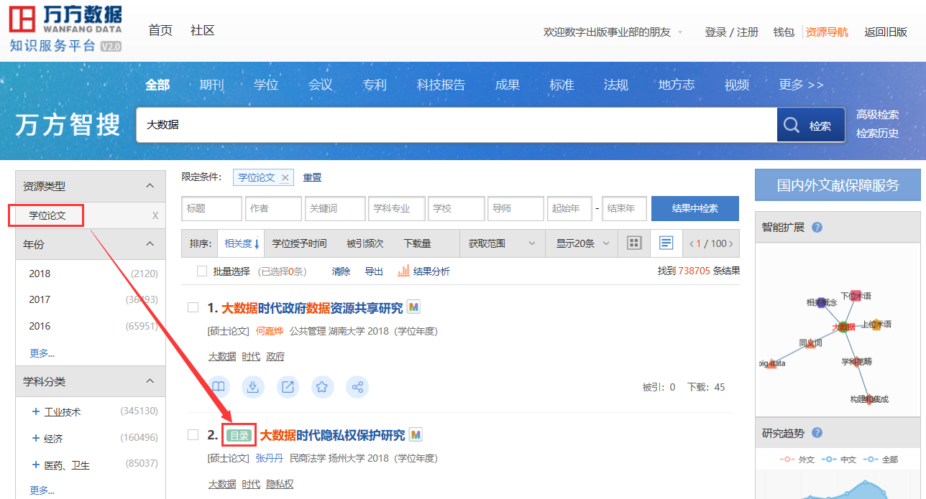
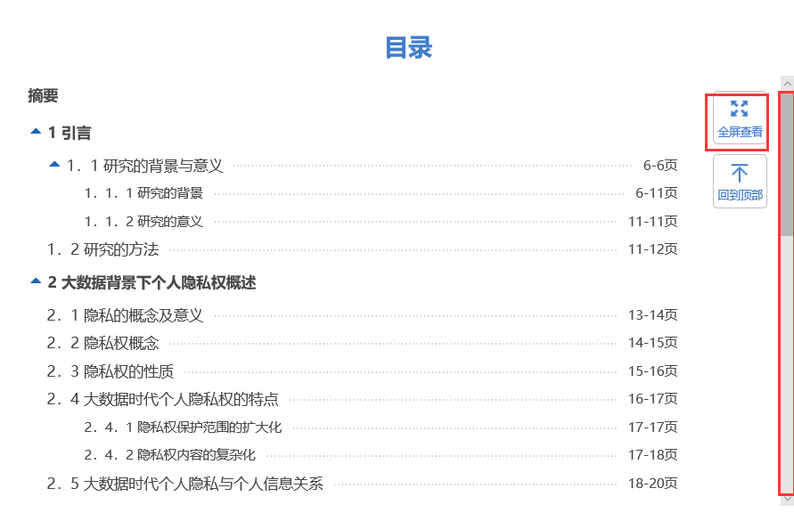
写论文前的思考
论文结构怎么写？
论文结构相当于房屋的地基，地基打的好，文章才更丰满和严谨
通过万方数据的学位论文目录，可以了解论文的大纲
大纲

Slide 19
目录
一、写论文前的思考
写什么、怎么写？
二、文献查阅的全程
查什么，怎么查！
三、论文完成后的收尾
查重、发表、被引用。

Slide 20


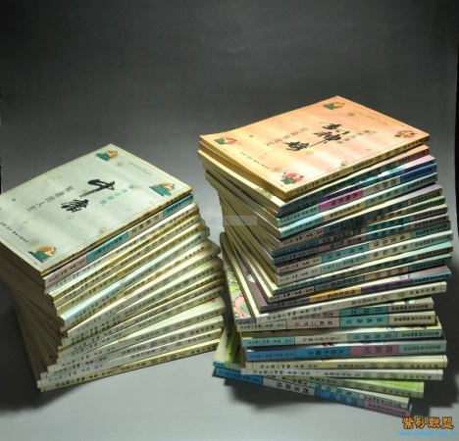

文献查阅的全程
01
海量文献怎么查？
02
阅读时笔记怎么做？
03
参考文献怎么管理？

Slide 21
文献查阅的全程
海量文献怎么查？
想研究 大数据时代隐私权 方向
分析研究主题
抽取关键词
构造检索式
筛选检索结果
索取原始文献
调整检索策略
研究所涉及的知识点（术语集合、术语之间的关系)
明确研究重点：最新研究、基础研究等
明确查找范围：即类型、语种、时间
首先想到的检索词？
大数据
隐私权

Slide 22
文献查阅的全程
海量文献怎么查？
想研究 大数据时代隐私权 方向
怎么构建检索式？
分析研究主题
抽取关键词
构造检索式
筛选检索结果
索取原始文献
调整检索策略
信息检索的基本方法
布尔逻辑检索
短语检索
主题词检索
字段限制检索
多种检索方法的综合运用

Slide 23
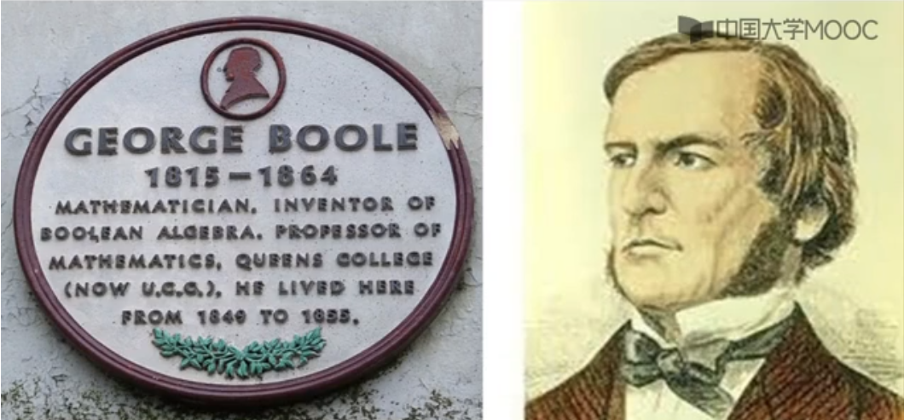
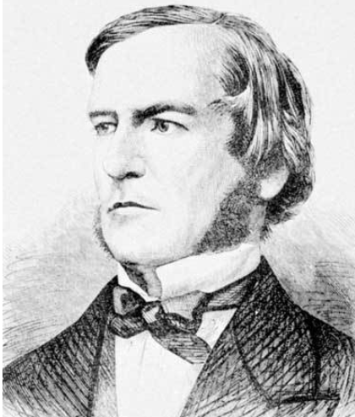
文献查阅的全程
海量文献怎么查？
布尔逻辑检索
布尔逻辑检索： 即运用布尔逻辑算符对检索词进行逻辑组配，表达两个概念之间的逻辑关系。
乔治·布尔，英格兰数学家，代表著作《逻辑的数学分析》

Slide 24
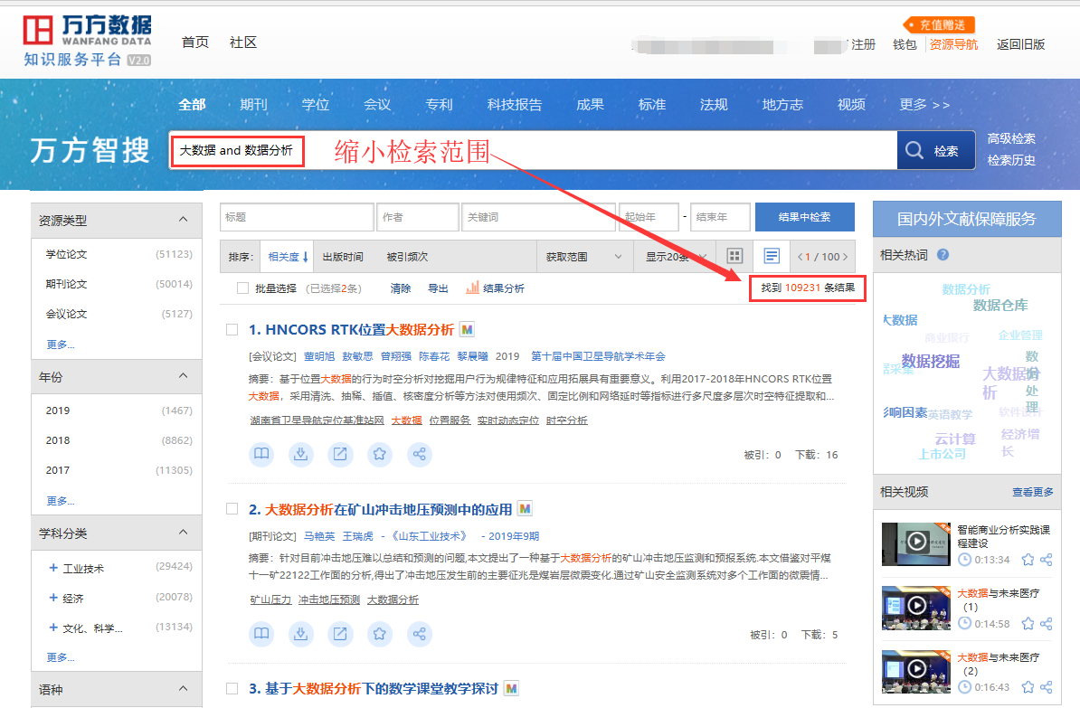
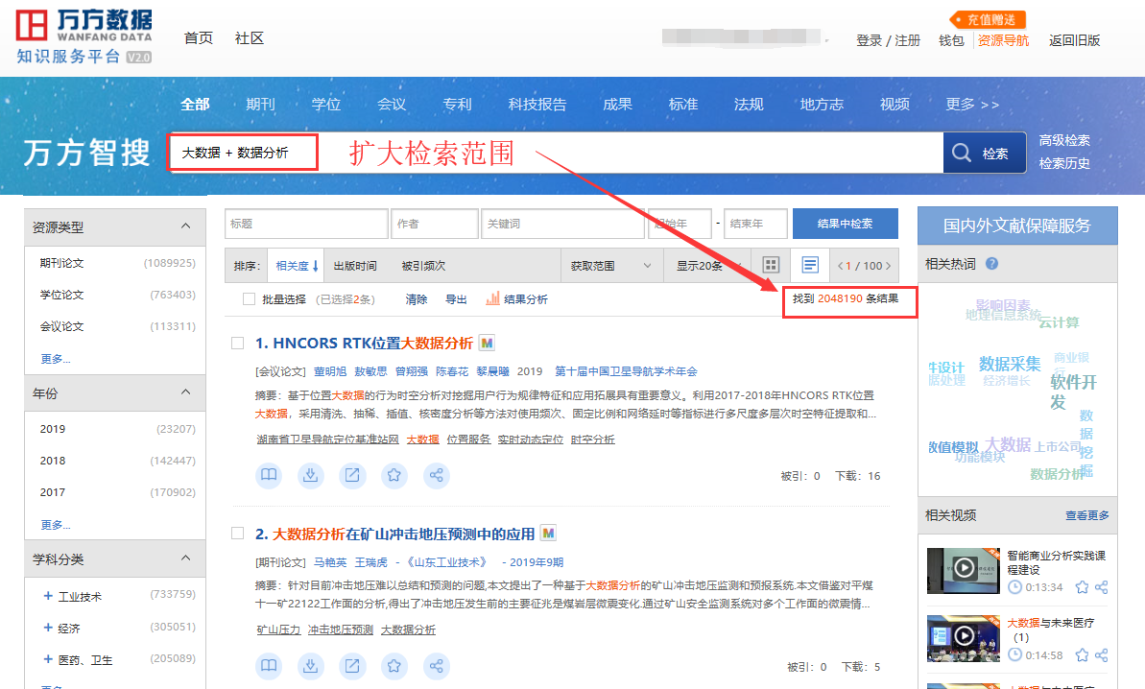
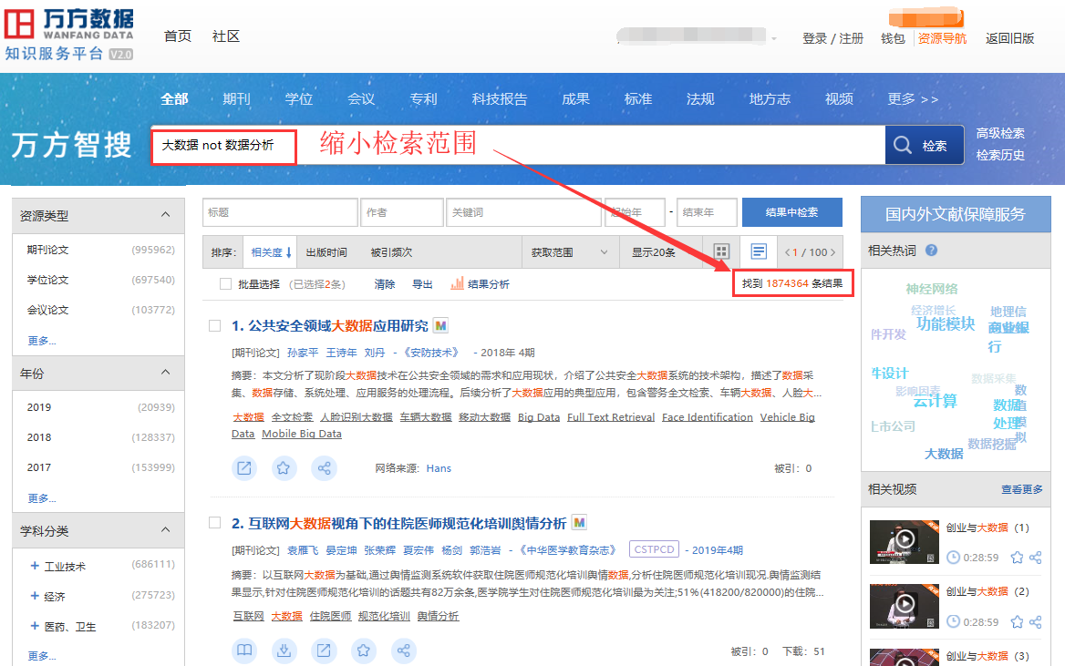
文献查阅的全程
海量文献怎么查？
布尔逻辑检索
逻辑与：AND 、and、*
逻辑与：AND 、and、*
A * B : A和B同时出现
A
B
A * B : A和B同时出现
逻辑或：OR、or、+
A
B
逻辑或：OR、or、+
A + B：或者A出现或者B出现
逻辑非：NOT、not、^
A
B
逻辑非：NOT、not、^
A ^ B：A出现排除B

Slide 25
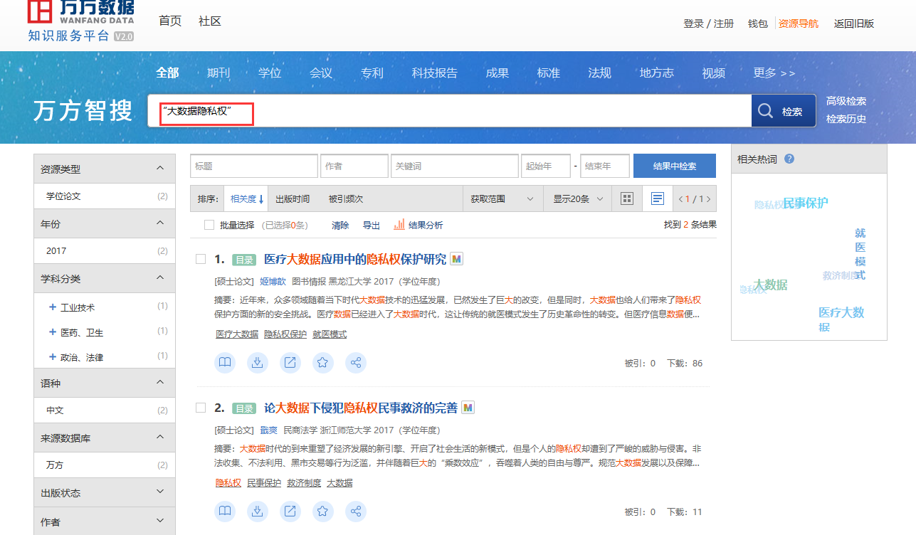
文献查阅的全程
海量文献怎么查？
短语检索（精确检索）
短语检索，也称精确检索，指检索词不进行拆分，作为一个整体去检索，使检索结果更为精准
“”（双引号）表示短语检索
常用于机构名称、人名、地名、专有术语等检索场景

Slide 26
文献查阅的全程
海量文献怎么查？
主题词检索（受控词检索）
主题词：主题词又称叙词，在标引和检索中用以表达文献主题的规范化的词或词组
关键词：从文献题目、文摘或正文中提取出来的并具有实质意义的、能代表文献主题内容的语词。
主题字段检索：表示在篇名或关键词或摘要当中包含检索词的文献为命中文献。
主题字段检索≠主题词检索
主题词检索：以能够表达文献资料内容实质的主题词来作为文献检索的标志进行检索的方式。
几个概念

Slide 27
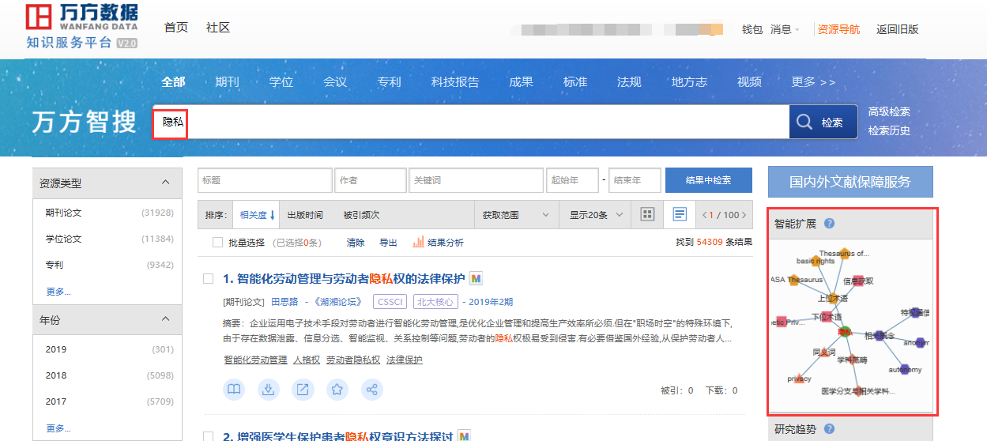
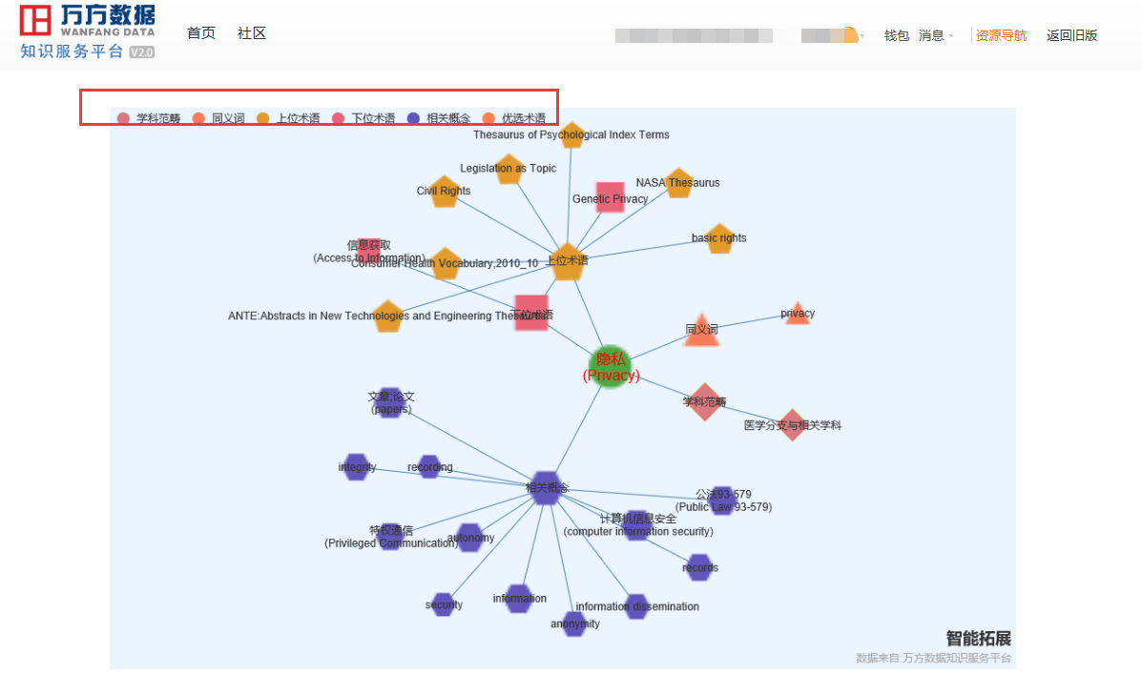
文献查阅的全程
海量文献怎么查？
主题词检索（受控词检索）
输入检索词
查看上位术语或下位术语
查看规范英文术语
检索较准确
检索较全面

Slide 28

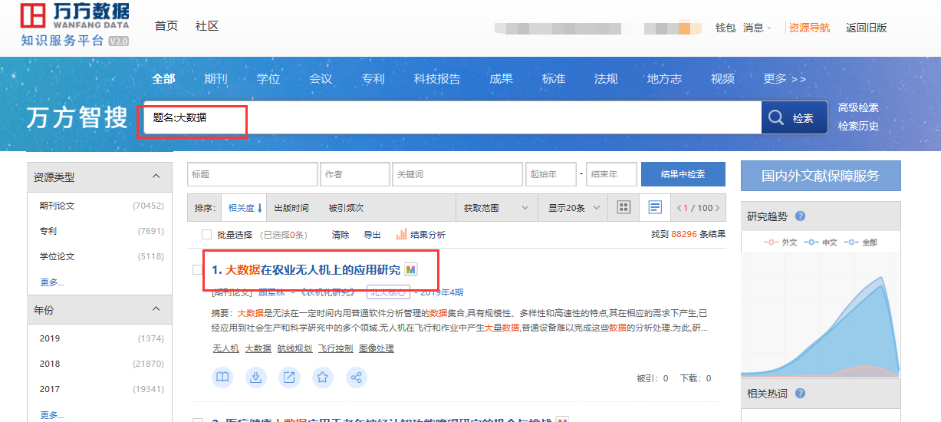
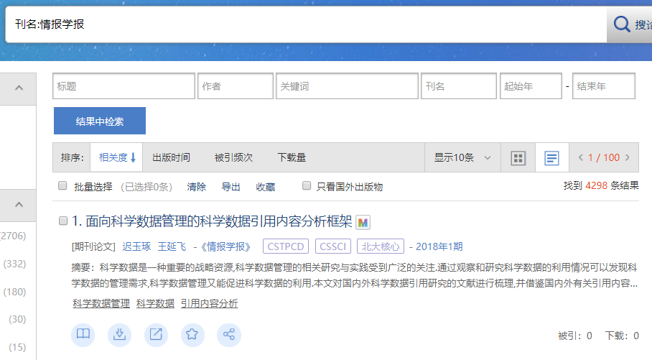
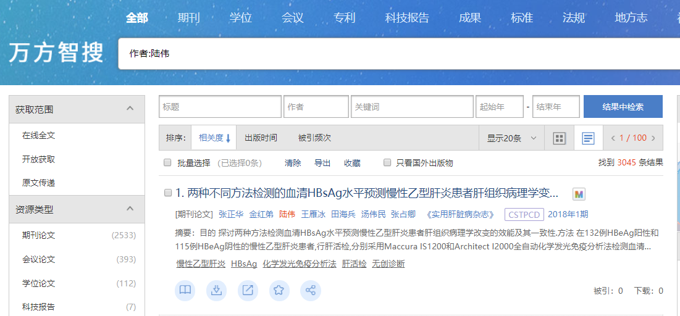
文献查阅的全程
海量文献怎么查？
字段限制检索
题名包含”大数据”
刊登在《情报学报》的论文
作者为 陆伟

Slide 29
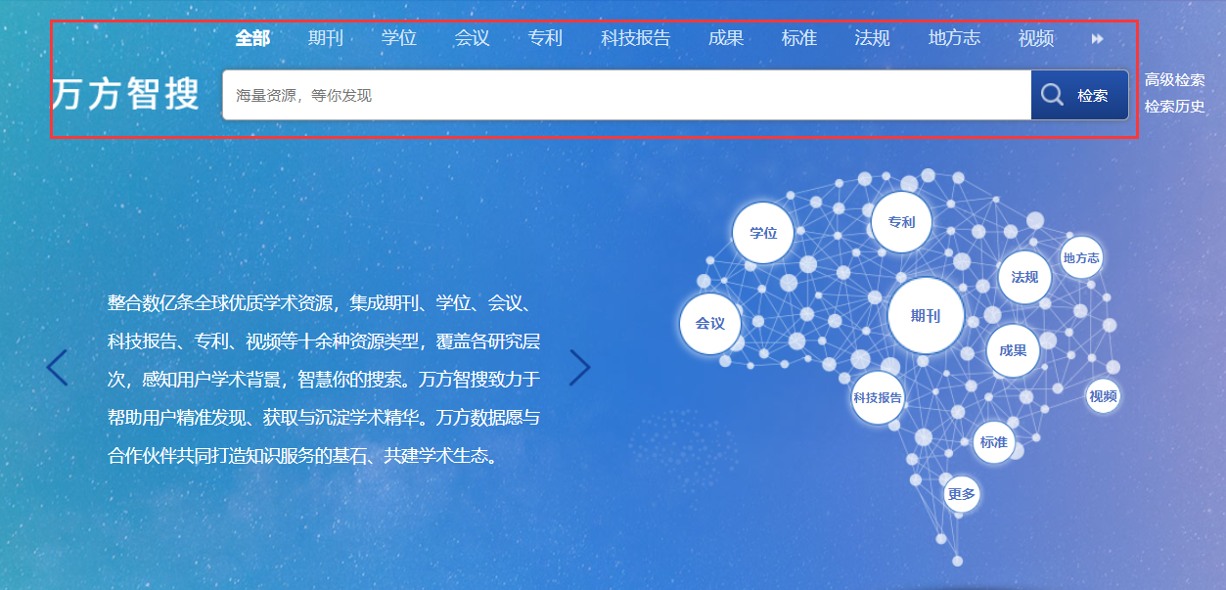
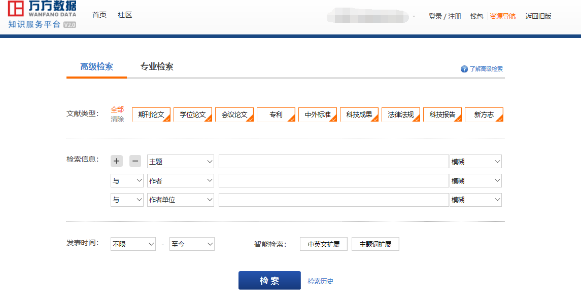
文献查阅的全程
海量文献怎么查？
一框式
检索
多种检索方法的综合运用
专业检索
高级检索

Slide 30
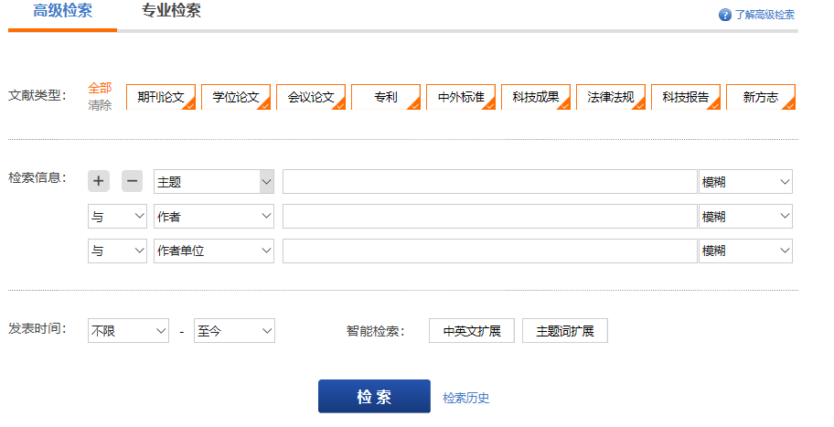
文献查阅的全程
海量文献怎么查？
多种检索方法的综合运用
九种文献类型可勾选
精准检索
模糊检索
与、或、非 三种逻辑检索可选
时间范围限定检索

Slide 31
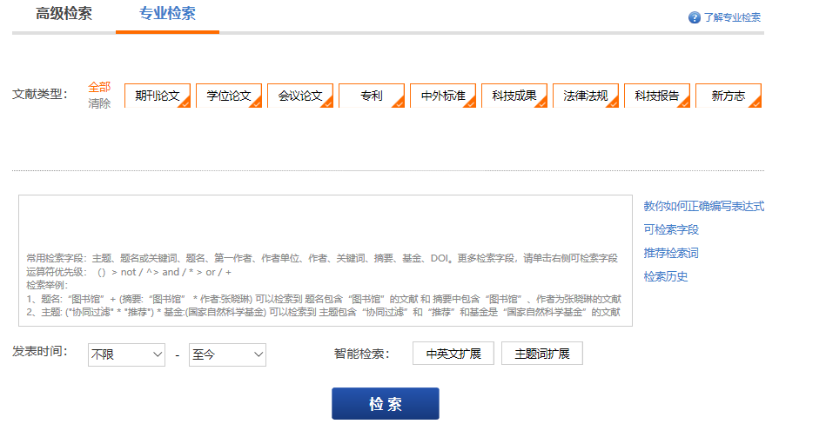
文献查阅的全程
海量文献怎么查？
多种检索方法的综合运用
大数据隐私权
大数据
大数据
Big data
数据分析
云计算
……
隐私权
个人隐私
信息安全
网络安全
智能合约
……
布尔逻辑检索
短语检索
字段限制检索
专业检索，构建复杂检索式，检索结果更精准！

Slide 32
文献查阅的全程
海量文献怎么查？
想研究 大数据时代隐私权 方向
分析研究主题
抽取关键词
构造检索式
筛选检索结果
索取原始文献
调整检索策略
检索式：大数据 “隐私权”
常用检索策略：
精确检索：大数据隐私权作为一个整体去查找
布尔逻辑检索：大数据和隐私权 用AND（或者空格）

Slide 33
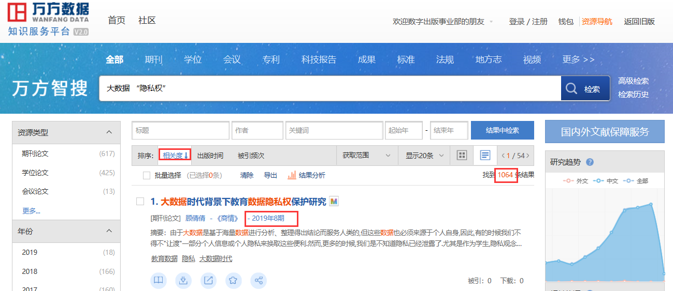
文献查阅的全程
海量文献怎么查？
想研究 大数据时代隐私权 方向
检索式：大数据 “隐私权”
分析研究主题
抽取关键词
构造检索式
筛选检索结果
索取原始文献
调整检索策略
满足用户经常使用搜索引擎的习惯，不用限定字段，即可精准检索和发现

Slide 34
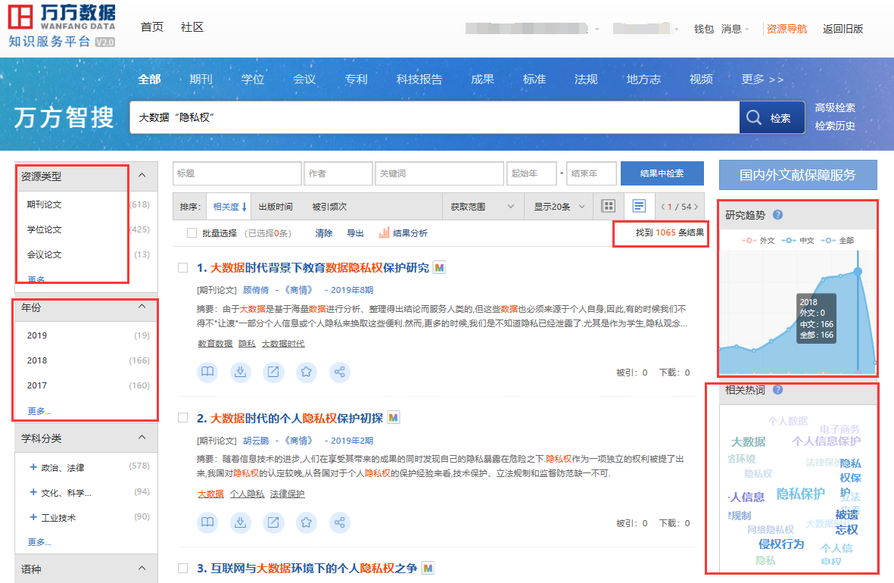
文献查阅的全程
海量文献怎么查？
想研究 大数据时代隐私权 方向
分析研究主题
抽取关键词
构造检索式
筛选检索结果
索取原始文献
调整检索策略
结果中检索，二次筛选
资源类型分类
检索的总文献量
时间年份分类
研究趋势展示
相关热词滚动展示

Slide 35
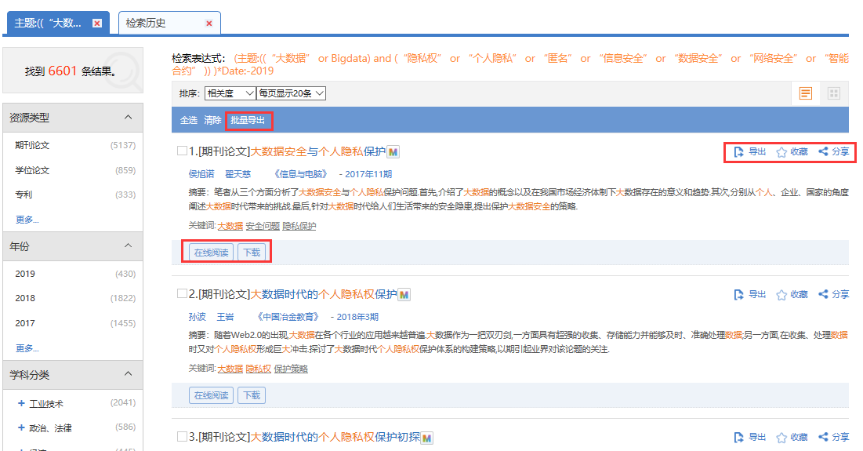
文献查阅的全程
海量文献怎么查？
想研究 大数据时代隐私权 方向
分析研究主题
抽取关键词
构造检索式
筛选检索结果
索取原始文献
调整检索策略

Slide 36

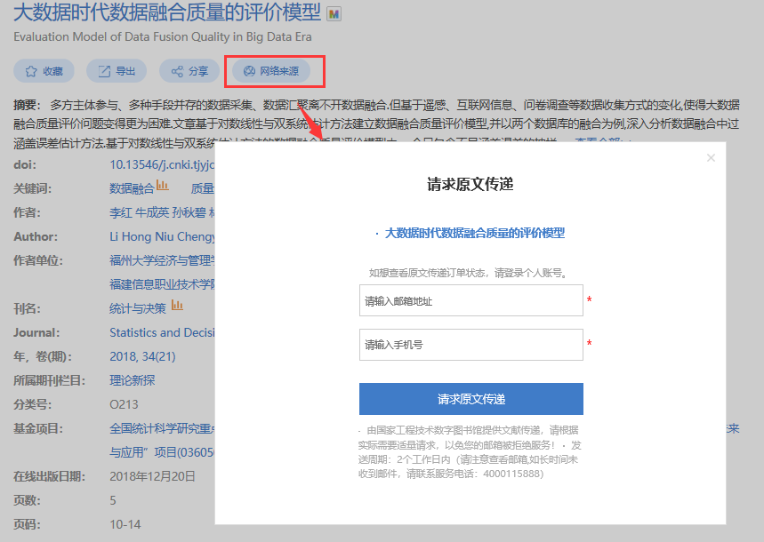
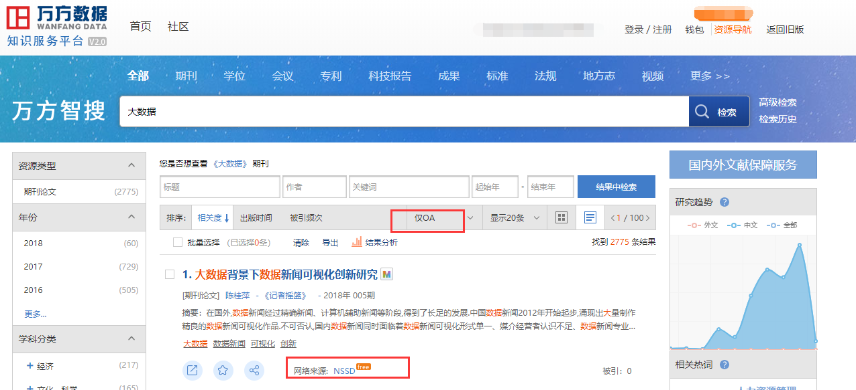
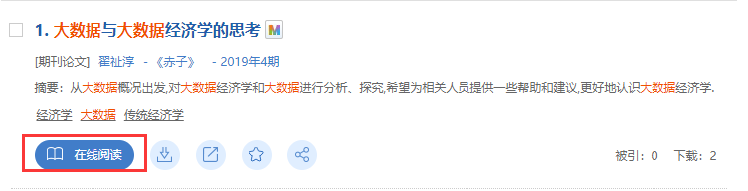
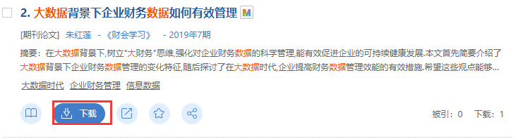
文献查阅的全程
海量文献怎么查？
想研究 大数据时代隐私权 方向
分析研究主题
抽取关键词
构造检索式
筛选检索结果
索取原始文献
调整检索策略

Slide 37
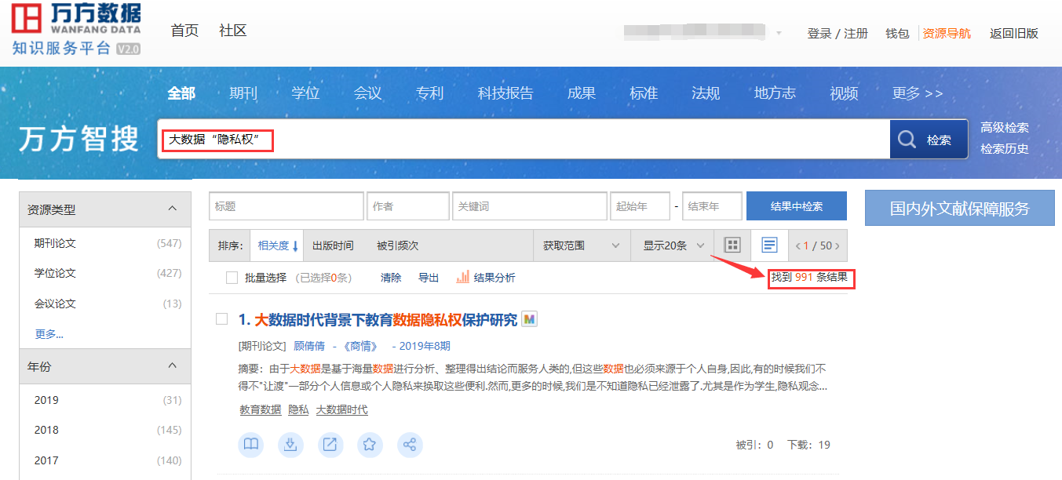
文献查阅的全程
海量文献怎么查？
想研究 大数据时代隐私权 方向
分析研究主题
抽取关键词
构造检索式
筛选检索结果
索取原始文献
调整检索策略
检索结果太少？
检索结果范围大，想了解更细点？

Slide 38
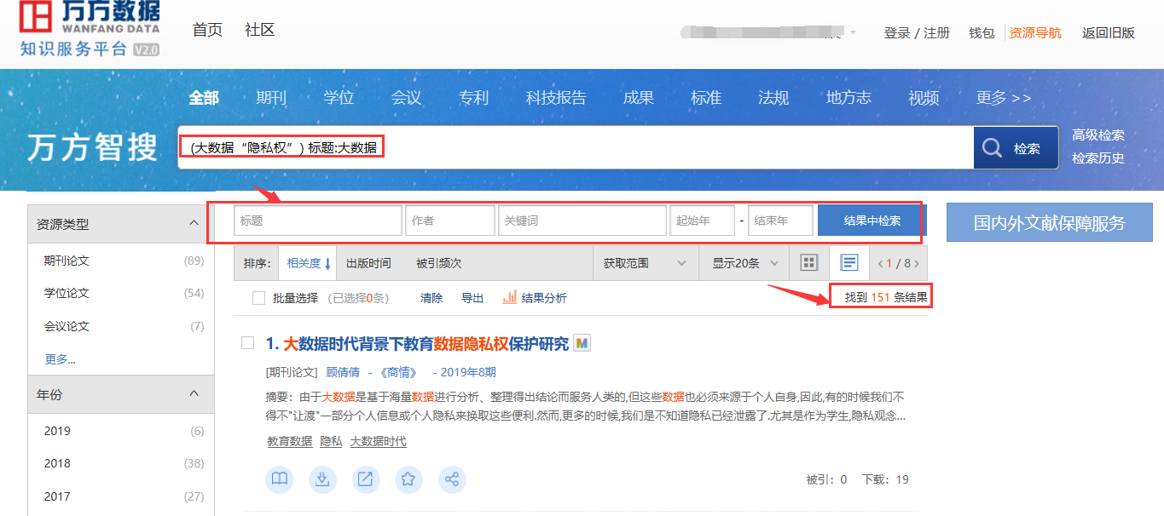
文献查阅的全程
海量文献怎么查？
想研究 大数据时代隐私权 方向
检索结果范围大，想了解更细点？
分析研究主题
抽取关键词
构造检索式
筛选检索结果
索取原始文献
调整检索策略
结果中检索，缩小检索范围，检索更加准确

Slide 39
文献查阅的全程
海量文献怎么查？
想研究 大数据时代隐私权 方向
分析研究主题
抽取关键词
构造检索式
筛选检索结果
索取原始文献
调整检索策略
检索结果太少？
研究所涉及的知识点（术语集合、术语之间的关系)
明确研究重点：最新研究、基础研究等
明确查找范围：即类型、语种、时间

Slide 40
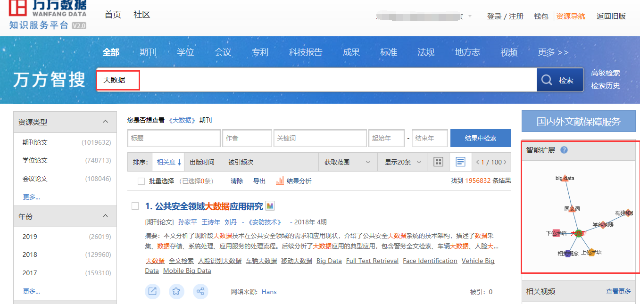
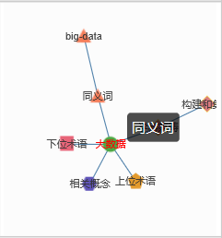
文献查阅的全程
海量文献怎么查？
想研究 大数据时代隐私权 方向
检索结果太少？
分析研究主题
抽取关键词
构造检索式
筛选检索结果
索取原始文献
调整检索策略
研究所涉及的知识点（术语集合、术语之间的关系)

Slide 41
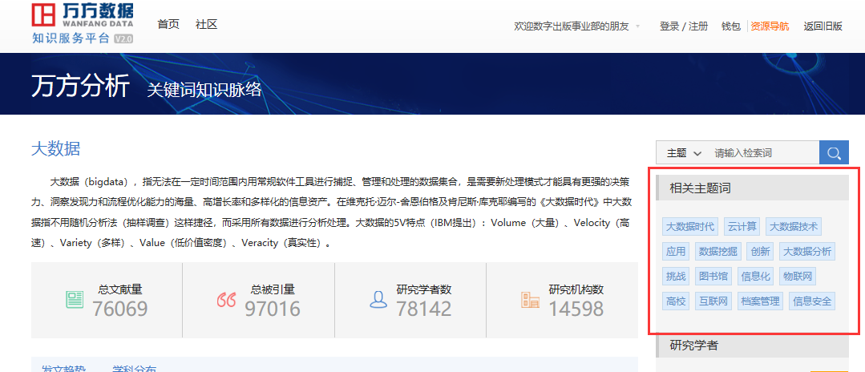

文献查阅的全程
海量文献怎么查？
想研究 大数据时代隐私权 方向
检索结果太少？
分析研究主题
抽取关键词
构造检索式
筛选检索结果
索取原始文献
调整检索策略
研究所涉及的知识点（术语集合、术语之间的关系)

Slide 42
文献查阅的全程
海量文献怎么查？
想研究 大数据时代隐私权 方向
分析研究主题
抽取关键词
构造检索式
筛选检索结果
索取原始文献
调整检索策略
研究所涉及的知识点（术语集合、术语之间的关系)
相关热词、智能扩展词表、万方分析的关键词知识脉络、主题分析等
明确研究重点：最新研究、基础研究等
明确查找范围：即类型、语种、时间

Slide 43

文献查阅的全程
阅读文献时笔记怎么做？
想边看文献边做笔记？
不用自己的电脑学习可以吗？
想随时随地学习？

Slide 44
文献查阅的全程
阅读文献时笔记怎么做？
笔记——笔记只能在我的电脑上？！
万方书案——个人文献管理工具
为个人用户提供免费在线文献资源管理工具
万方书案自动记录用户在全平台的操作，提供自定义分类、文献标星等
多样的订阅方式：检索词、检索式、期刊等订阅满足不同用户需要
联合万方智搜以及万方学术圈形成知识发现-知识管理-知识发布的闭环

Slide 45

文献查阅的全程
阅读文献时笔记怎么做？
笔记——笔记只能在我的电脑上？！
高亮
添加笔记
下载、分享
标签
修改删除笔记

Slide 46


文献查阅的全程
阅读文献时笔记怎么做？
笔记——笔记只能在我的电脑上？！
已经添加过的笔记怎么找？

Slide 47



文献查阅的全程
参考文献怎么管理？
结尾——参考文献太折磨人？！
参考文献：为撰写或编辑论文和著作而引用的有关文献信息资源
规范的参考文献表明了作者对于学术研究的严谨态度
导出功能

Slide 48




文献查阅的全程
参考文献怎么管理？
跟踪——最新文献太难找？！
根据个性化设置、自动推荐最新的文献
期刊论文订阅、检索式订阅、
订阅功能
1.文献订阅（万方书案-检索式订阅、检索历史订阅）
2.按刊订阅

Slide 49
目录
一、写论文前的思考
写什么、怎么写？
二、文献查阅的全程
查什么，怎么查！
三、论文完成后的收尾
查重、发表、被引用。

Slide 50

论文完成后的收尾
1、查重
相似性检测哪里查？相似性太高怎么办？
2、发表
怎么发表？在哪里发表？
3.被引用
怎么知道论文被引用了？

Slide 51


论文完成后的收尾
查重——哪里查？
万方检测（WF Similarity Detection）于2016年在检测算法、数据积累、用户体验等方面都进行了全面的升级并更名。
该系统采用先进的检测技术，实现海量数据全文比对，秉持客观、公正、精准、全面的原则，提供多版本、多维度的检测报告，检测结果精准详实，为科研管理机构、教育领域、出版发行领域、学术个体等客户和用户提供各类学术科研成果的相似性检测服务。
个人文献版
检测报告真伪验证
新文献检测
已发表论文检测
查看检测结果

Slide 52




论文完成后的收尾
查重——哪里查？

Slide 53



论文完成后的收尾
查重——相似比太高怎么办？
1、相似性片段分类，修改有方向
2、精准检测相似性片段，针对性修改

Slide 54

论文完成后的收尾
投稿——怎么投稿？
如何看某本刊的征稿启事？
如何查找与我专业方向相关的期刊进行投稿？

Slide 55


论文完成后的收尾
投稿——怎么投稿？
——作者：方便获得最新权威征稿信息，轻松选定投稿
——期刊编辑部：获得更多、更有针对性的优质稿件
1
2
3
联系
方式
查找目标期刊
获取投稿方式
投稿
万方智搜期刊检索
期刊信息
投递论文，等待结果

Slide 56

论文完成后的收尾
被引用——怎么知道？
你关注的论文被谁引用了？
什么时间有了新引用？
引用通知是一款新的信息服务，当您所订阅的论文被其他论文引用时，您将得到即时通知。
万方数据提供引证文献以及指定论文的引用通知两种服务。此处提供的是第二种服务。这种服务的独到之处在于可以指定一组文献，了解它们被引用的情况以及引用变更的情况。及时了解指定论文的的权威性、受欢迎程度。（即将上线）
Notes:
引用通知功能暂未上线，即将上线。

Slide 57
更多服务
移动服务
万方学术圈
万方选题
社区

Slide 58





更多服务
移动服务
服务：万方智搜-实现微信公众号上的文献检索与阅读；万方检测-实现个人用户在微信公众号上查看简明版检测报告
内容：推送前沿学术消息
服务：万方智搜；万方检测-实现个人用户在APP上查看详细版检测报告；查看订阅、收藏的文献等
内容：逐渐提供按不同分类的学术内容

Slide 59


更多服务
万方学术圈
万方学术圈（WFLink）基于优质学术内容的轻社交平台，提供学术文献分享、科研档案展示、学术认知交流等功能，营造轻松、友好、专业的学术氛围，帮助学者们进行学术探讨与交流互动。

Slide 60

刘建明
联系方式：18052065453
邮箱：liujm@wanfangdata.com.cn

Slide 61
谢谢
Thank you

